Slide 1
«Организация итоговых тематических мероприятий как средство повышения педагогической компетенции родителей»
Выполнил:
Лазарева Ирина Сергеевна,
воспитатель, ГБОУ ООШ №6 СП «Детский сад «Ежик»
г.о. Новокуйбышевск

Slide 2
Родительское собрание нетрадиционной формы на тему
«Педагогическую культуру – каждой семье».
Форма взаимодействия: тематическая дискуссия с привлечением специалистов (психолог).
Методы и приемы: информационно-аналитические, наглядно-информационные, информационно-просветительские, игры с педагогическим содержанием.
Предварительная работа: проведение анкетирования среди родителей.

Slide 3
Цель:
• Повышение педагогической грамотности родителей при воспитании ребенка пятого года жизни.
Задачи:
• Определить уровень педагогической компетентности родителей способом анкетирования;
• Проанализировать проблему развития педагогической компетентности родителей;
• Раскрыть особенности развития детей 4-5 лет;
• Помочь родителям понять значимость их участия в воспитании детей.

Slide 4
Планируемые результаты:
• Рост посещаемости родителями мероприятий по педагогическому просвещению;
• проявление у родителей осознанного отношения к воспитанию и развитию ребёнка (понимание потребностей ребёнка, анализ его достижений и недостатков, обращения к педагогам как квалифицированным помощникам, осознание своей ведущей роли в воспитании и развитии ребёнка);
• готовность родителей к сотрудничеству с педагогами, повышение их активности не только по хозяйственным вопросам, но и в педагогическом процессе;
• выражение родителями обоснованного мнения о развитии ребёнка в детском саду, наличие конструктивных предложений к педагогам.

Slide 5
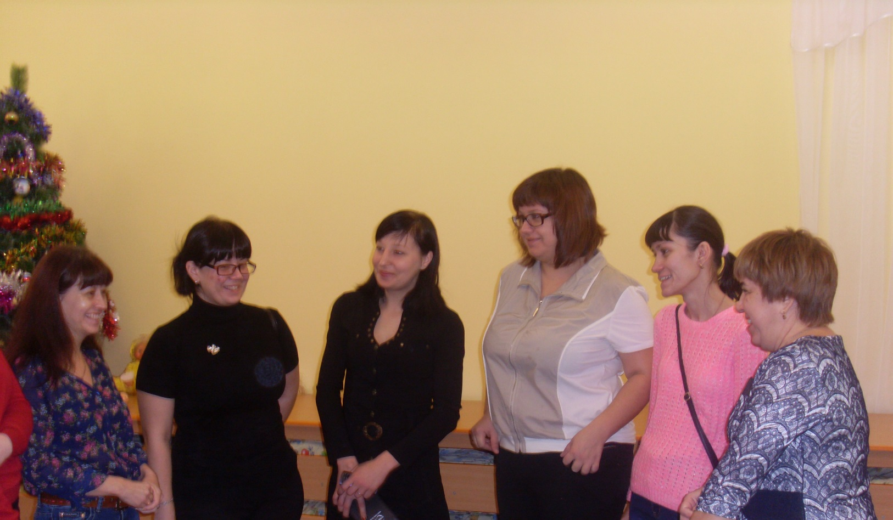
Организационный момент.
Игра "Снежный ком"
Первый по кругу (а это воспитатель) называет свое имя так и с такой интонацией, как он хотел бы, чтобы к нему обращались остальные участники. Второй повторяет имя первого и называет себя, третий повторяет всех предыдущих и добавляет свое имя и так далее. Воспитатель заканчивает игру, повторяя имена всех участников. При этом можно добавить, что, называя друг друга по имени, мы делаем приятное друг другу.

Slide 6
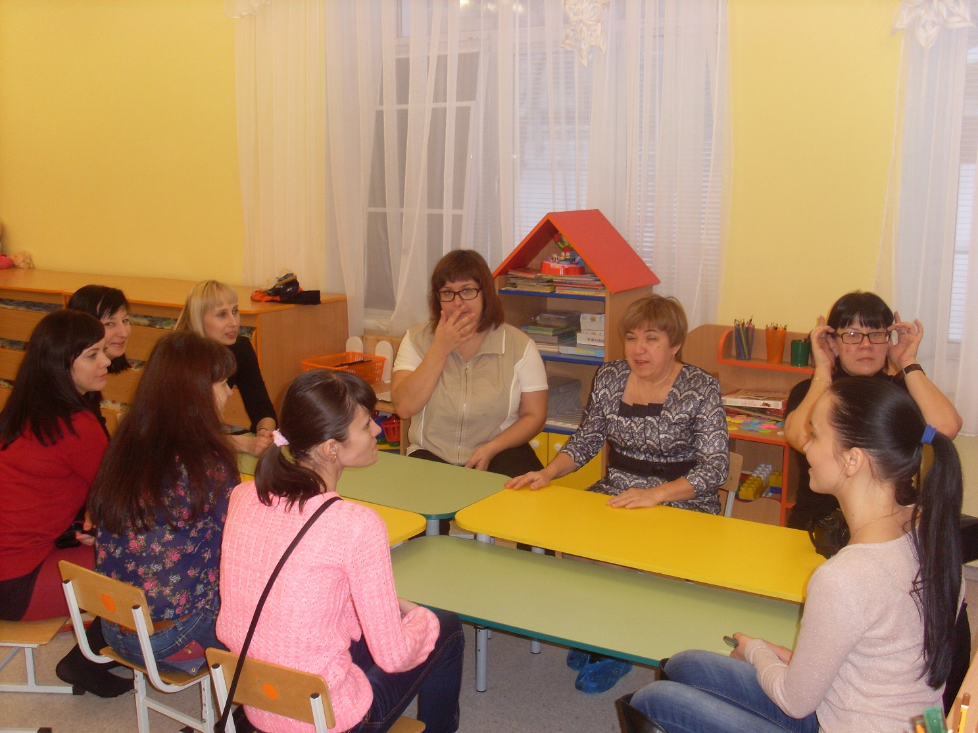
Выступление воспитателя
Перед проведением собрания я провела анкетирование, по результатам которого выяснилось, что большинство родителей (62%) знакомо с характерными особенностями ребенка 4-5 лет, но хотели бы пополнить свои знания. (Воспитатель рассказывает о развитии ребенка 4-5лет, раздает памятки)

Slide 7
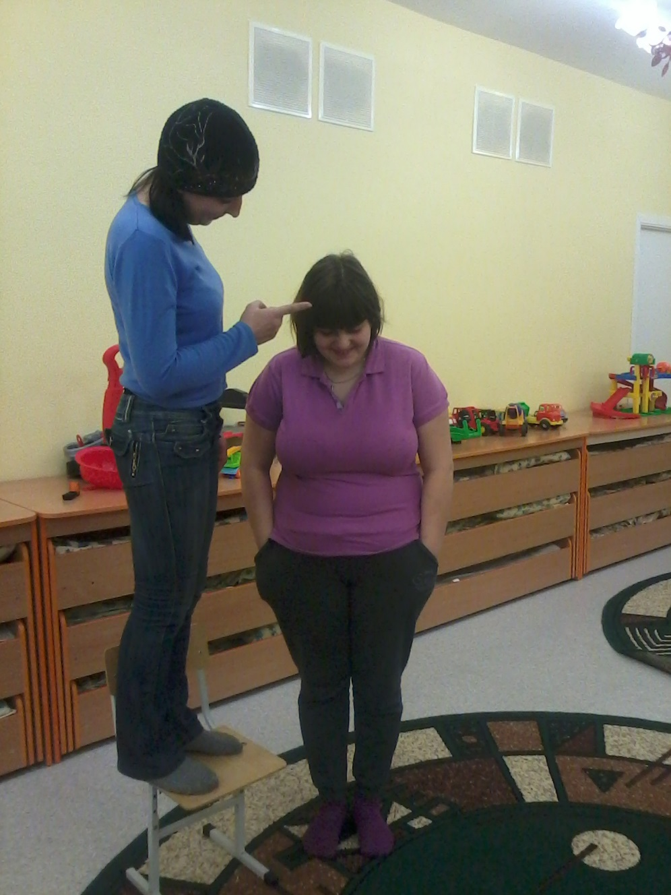
Игра «Идеальный родитель»
По желанию один родитель - «родитель», другой - «ребенок». Ра­зыгрывается любая ситуация. Начинается диалог «родителя» и «ребенка». Группа и ведущий не только следуют за их разговором, но и обра­щают внимание на невербальные знаки: позу, жесты, движения те­ла, мимику. После окончания упражнения участники диалога отве­чают на вопрос: «Что каждый чувствовал, находясь в своей роли?», «Какие переживания испытал?», «Что подумал?» Обсуждение.

Slide 8
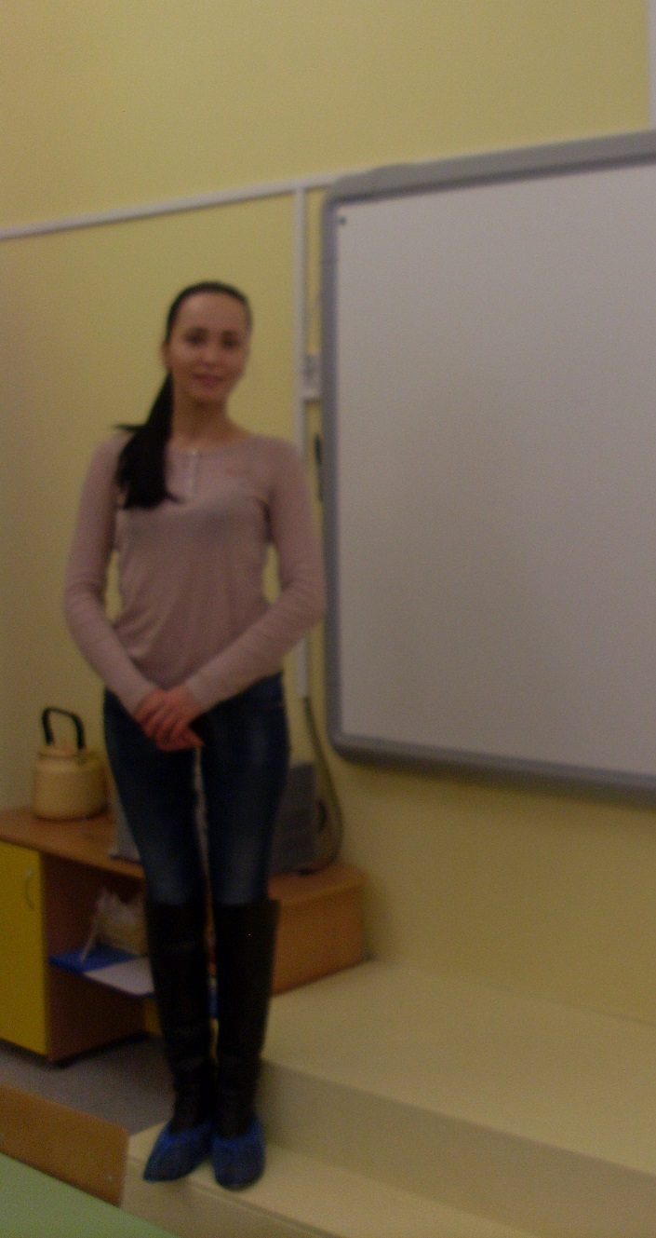
Игра «Узнай малыша по голосу»
Воспитатель включает аудиозапись, где слышен только голос ребенка. Каждый ребенок по очереди произносит слово «мама», а родительница должна по голосу узнать свое чадо.

Slide 9
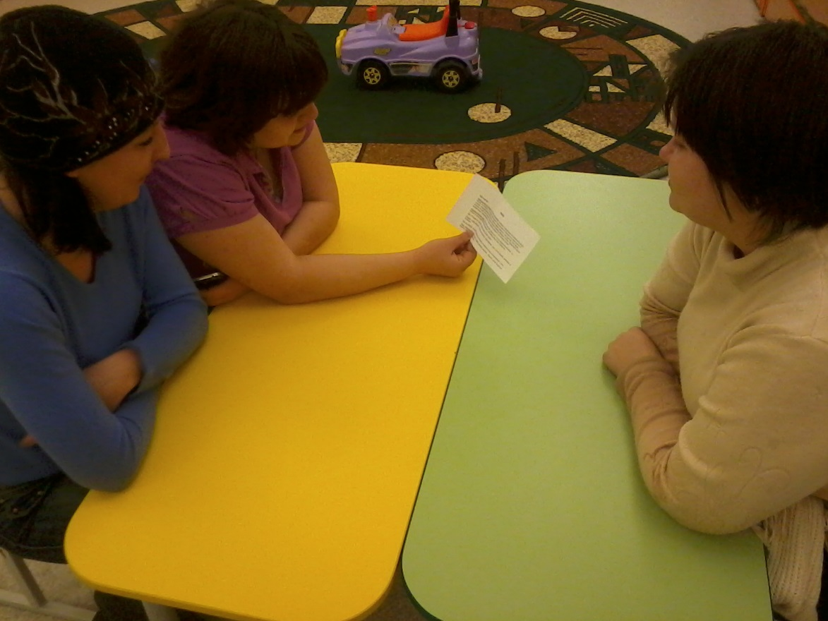
Игра с педагогическим содержанием
Родителям предлагается разделиться на команды. Команды инсценируют в качестве задания для другой команды педагогическую ситуацию, а другая команда анализирует ее.

Slide 10
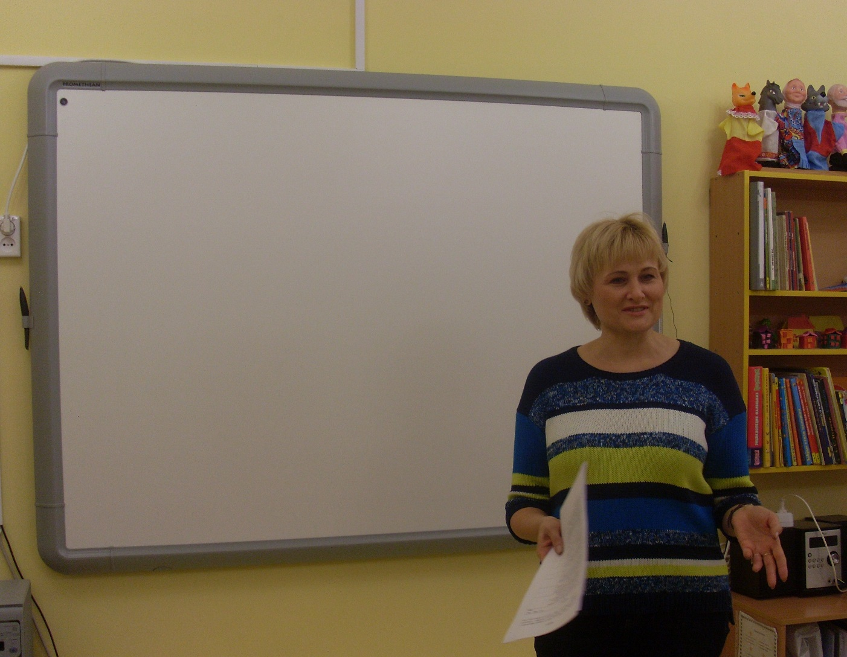
Игра с педагогическим содержанием
В конце обсуждения психолог подводит итог обсуждаемых ситуаций, советует варианты выхода из данных ситуаций.

Slide 11
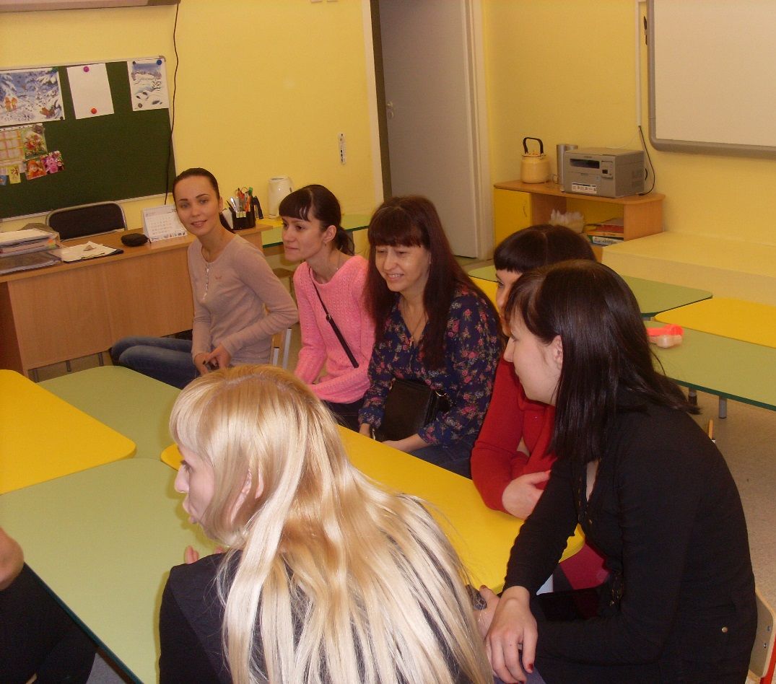
Подведение итогов
Воспитатель благодарит родителей за активное участие и просит заполнить анкеты, изложив свои мысли по поводу собрания. После собрания воспитатель проводит индивидуальные консультации по вопросам воспитания.

Slide 12
Спасибо за внимание!

